Slide 1
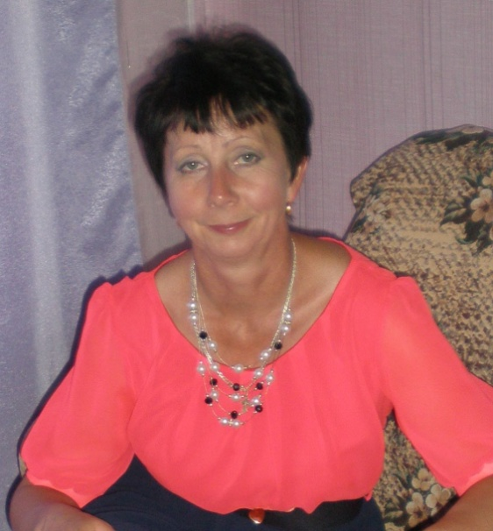
Дошкольное образовательное учреждение муниципальный детский сад №2 «Тополек» г. Жирновск Волгоградская область
Чивардова
Надежда
Михайловна
Образование: Среднее специальное; Жирновское педагогическое училище.
Трудовой стаж: 35 лет.
Педагогический стаж: 35 лет.
Стаж работы в ДОУ №2 «Тополёк»: 19 лет.
Категория: соответствие .
Должность: Воспитатель.
Педагогическое кредо:
Вводить ребёнка в мир истины, добра и красоты.

Slide 2
ЭССЕ о профессии воспитателя.
Во все времена, во всём мире дети составляют богатство страны. Я знаю, что им следует посвятить самые серьёзные исследования в области обучения, развития и воспитания. Ведь малыш уже с первых дней своей жизни – это отнюдь не сосуд, который надо наполнить, а светильник, который следует зажечь.
Детский сад – живой, развивающий организм: каждый прожитый день и час дарит мне и воспитанникам радость общения, радость бытия.
Ежедневно, как ручейки, сюда стекаются и взрослые, и дети.
Одни – чтобы учиться, другие – чтобы учить и воспитывать.
День за днём, год за годом мы вместе идём вперёд от сотрудничества к сотворчеству.
И пусть эти ручейки объединяются в реки, реки в моря, моря в океаны.
Счастливого нам плавания по безбрежному океану любви и творчества!
Нелегко быть педагогом,
Малышей учить.
Нужно здесь не столько строгим,
Сколько чутким быть.
Нежно, ласково направить,
Улыбнуться, подбодрить.
Кое – что помочь исправить
Или снова объяснить.
Повторить не раз, не дважды,
Закрепить ещё раз пять…
Словом, далеко не каждый
Педагогом может стать!

Slide 3
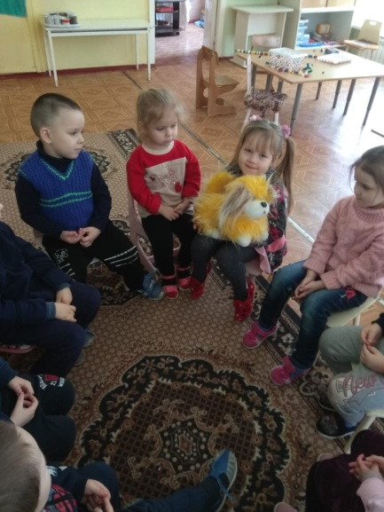
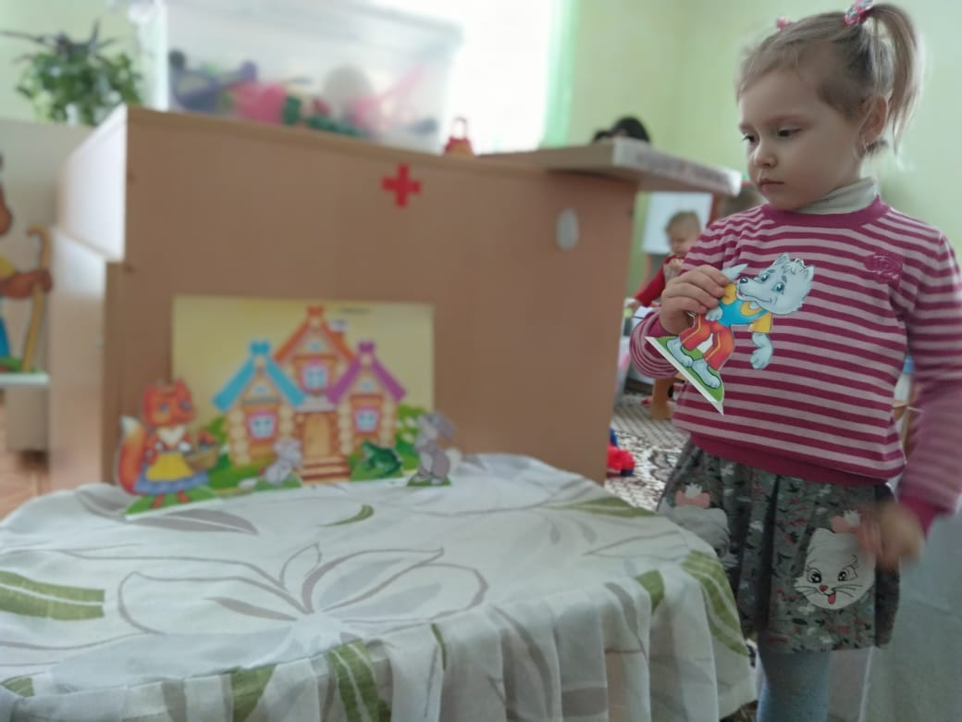
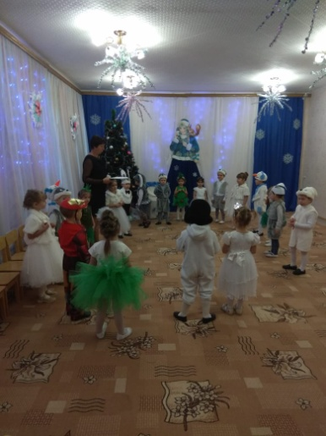
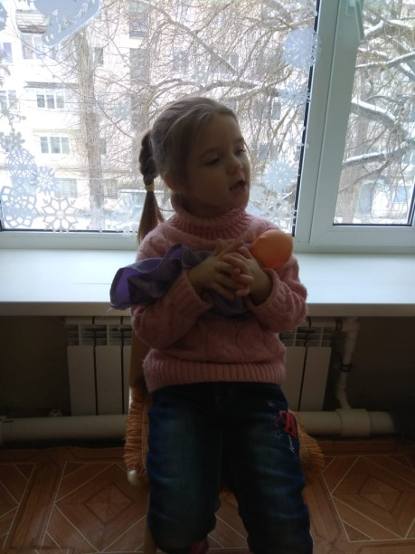
Главной целью в работе с детьми дошкольного возраста я считаю приобщении их к общечеловеческим ценностям. Основой в этом направлении является программа
«Воспитание на социокультурном опыте»
Доброе слово «Назови ласково»
Доброе слово сказка «Теремок»
методические разработки активных занятий по программе «Истоки»
Праздничная песня
Ласковая песня
https://cloud.mail.ru/public/ggvb/J1QxgMWFh

Slide 4
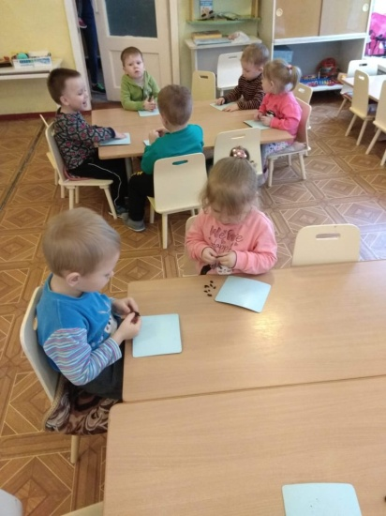
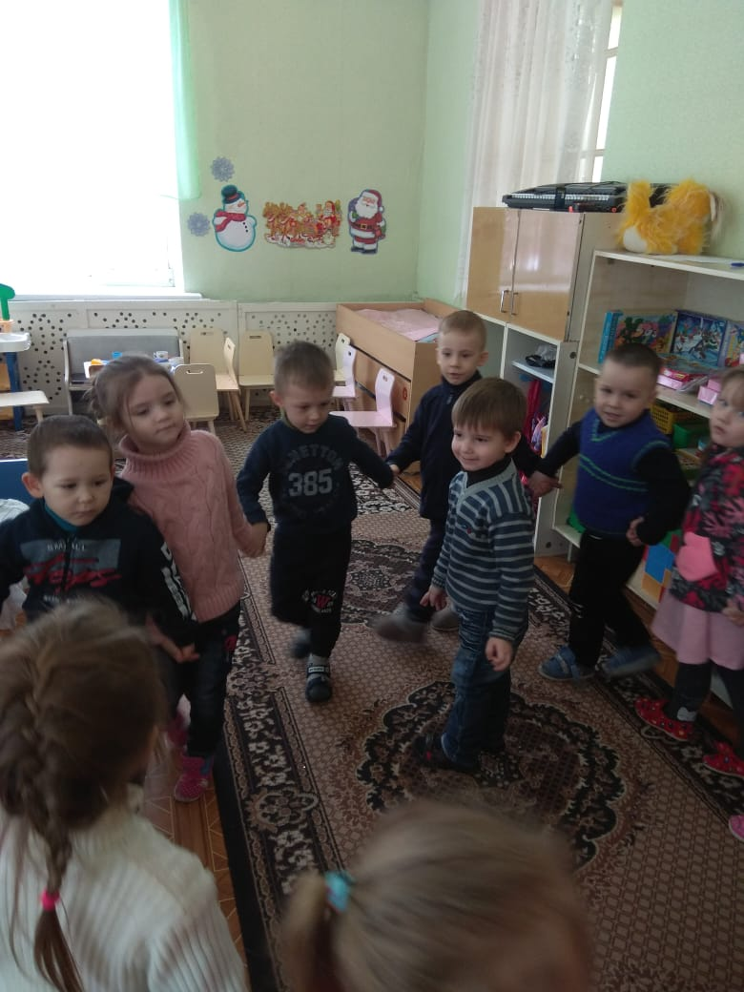
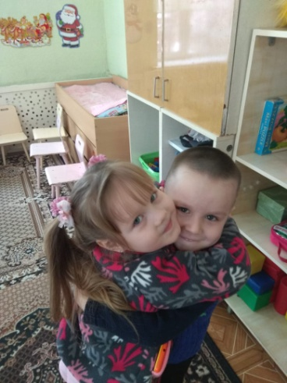
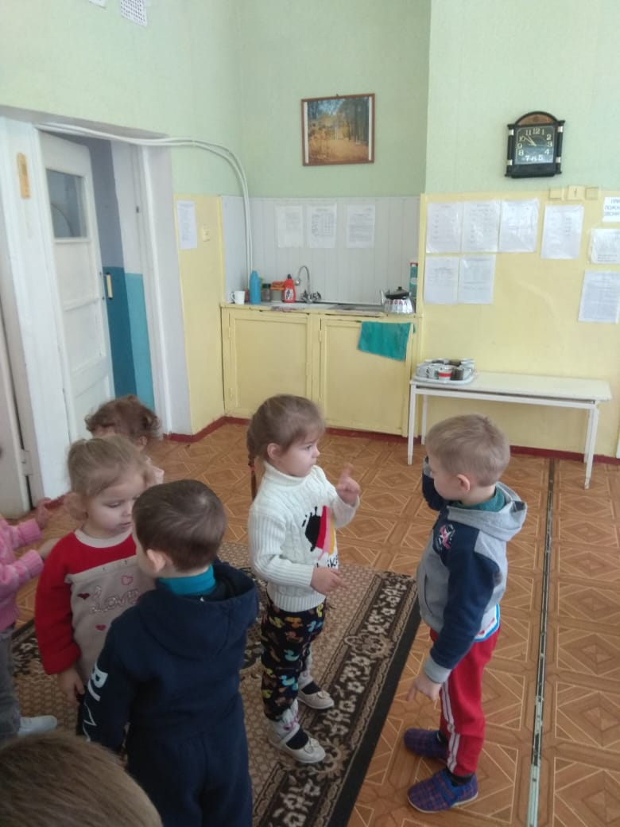
Проектная деятельность:
Проект «давайте жить дружно»
https://cloud.mail.ru/public/CaqE/xk63JKoTy -
Подарок для друга
Игра «Ходит Ваня»
Игра «Поссорились – помирились»
«Не дерись, не дерись…»

Slide 5
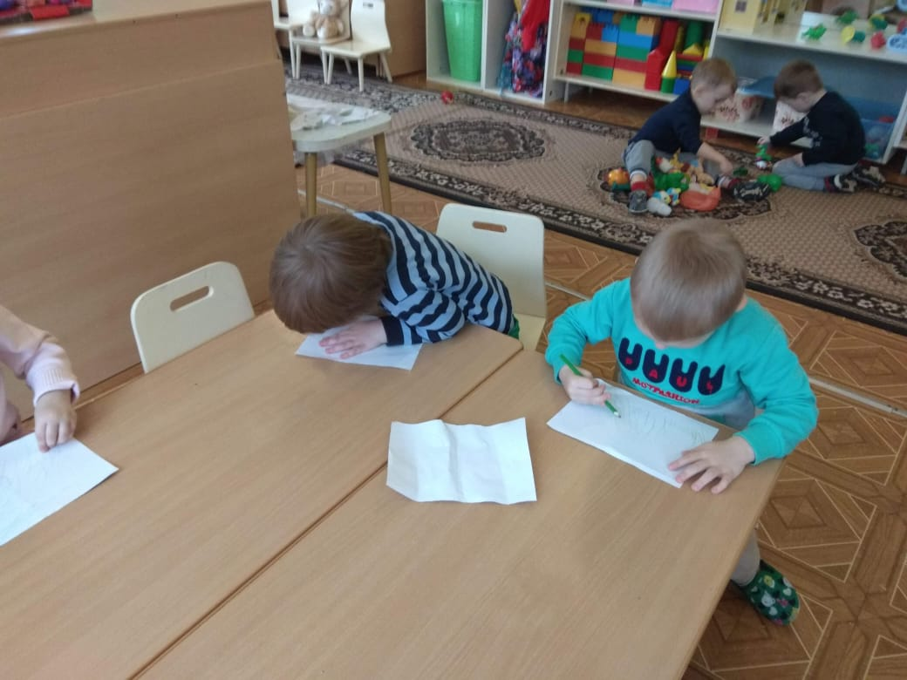
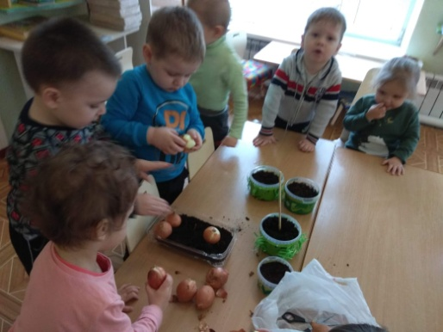
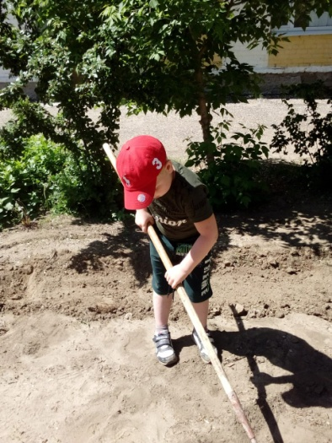
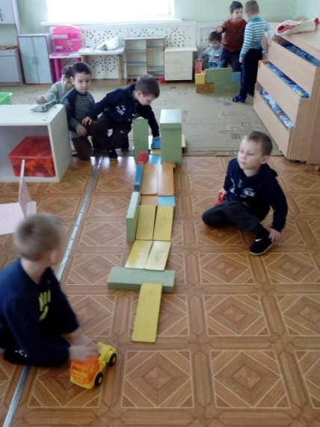
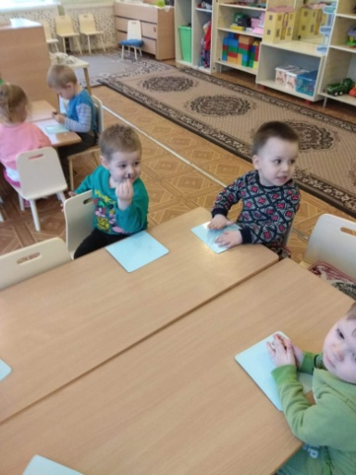
https://cloud.mail.ru/public/i3Yv/TGFg1HMEs
https://cloud.mail.ru/public/MHjw/YSo8T1EwM -
Проект «Домашние обитатели»
Проект «Чистюли...»

Slide 6
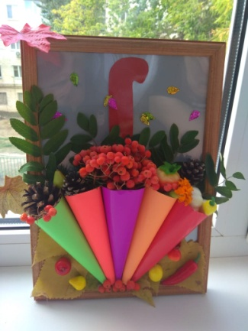
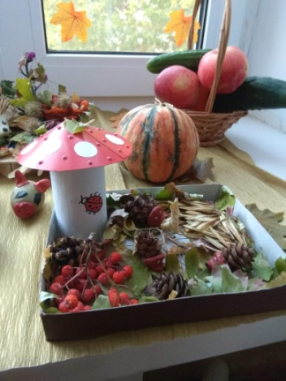
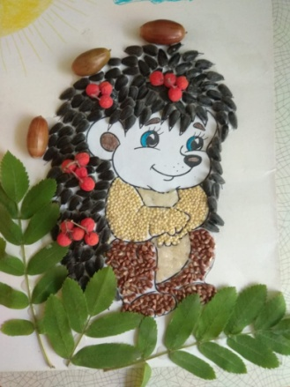
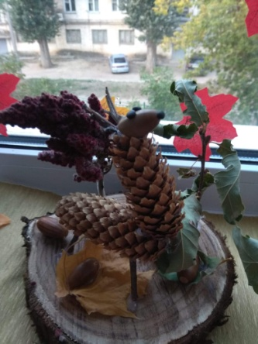
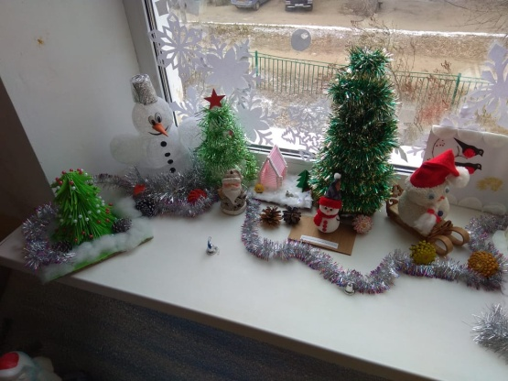
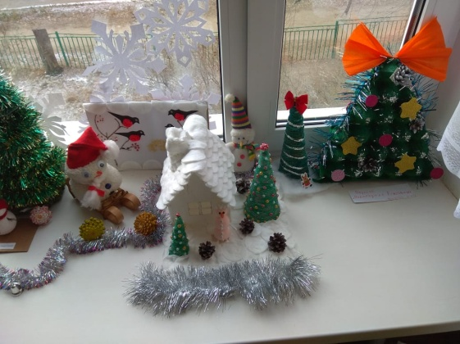
Работа с родителями:
1. План дистанционной работы с родителями
https://cloud.mail.ru/public/soyp/M5J5eSULL
2. Календарно – тематический план работы с родителями и детьми
https://cloud.mail.ru/public/iksT/BBqBAjbAG
3. Выставка поделок «Осень золотая»
4. Выставка поделок «Новогоднее чудо»

Slide 7
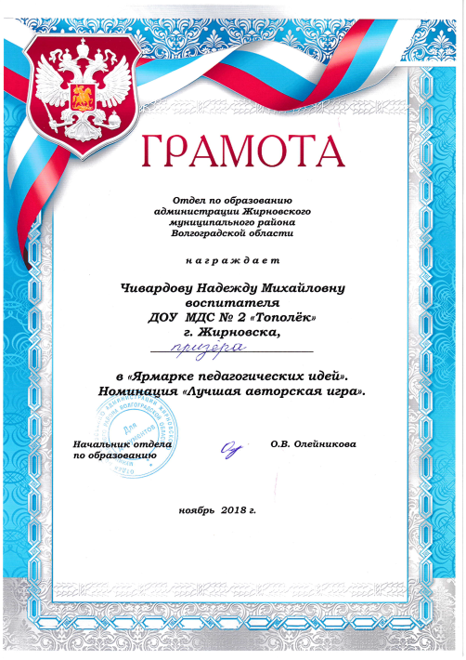
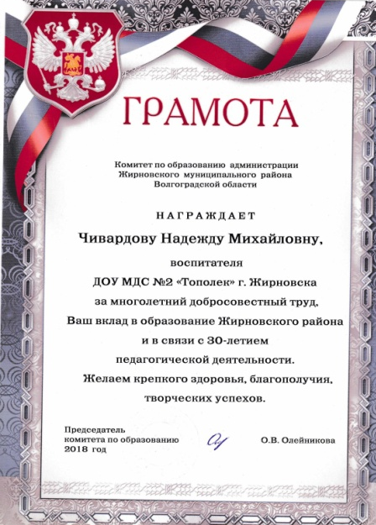
Мои профессиональные достижения:

Slide 8
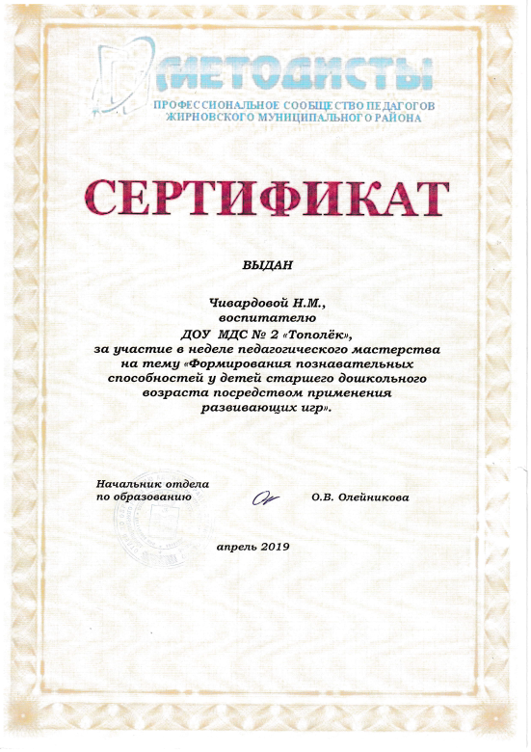

Slide 9
Достижения воспитанников:

Slide 10
Спасибо за внимание!

